Slide 1
DISEÑO Y CONSTRUCCIÓN DE UN EQUIPO DE IMPRESIÓN 3D CON RESINA FOTOSENSIBLE UV PARA ELABORAR PROTOTIPOS DE PIEZAS POR MEDIO DEL PROCESO DLP
AUTORES: ALMEIDA PAVÓN, LEONARDO JAVIER
CRUZ CASTILLO, WLADIMIR GEOVANNY
DIRECTOR: ING. CULQUI, BORYS
CODIRECTOR: ING. lOSA, DAVID

Slide 2
INTRODUCCIÓN

Slide 3
PLANTEAMIENTO DEL PROBLEMA
Tecnología
Costo
Tiempo
Mundialmente
ESPE

Slide 4
OBJETIVOS
OBJETIVO GENERAL
OBJETIVOS ESPECFICOS
Investigar, determinar y seleccionar.
Pruebas.
Sistema de control electrónico.
Diseñar y simular.

Slide 5
ALCANCE
CAPACIDAD DE IMPRESIÓN
ÁREA
ALTURA
RESOLUCIÓN
X
Y
Z

Slide 6
JUSTIFICACIÓN E IMPORTANCIA
Creciente demanda de prototipos
Múltiples aplicaciones
Rapidez, Eficiencia, Precisión
Ecuador y ESPE

Slide 7
PROTOTIPADO 3D

Slide 8
PARÁMETROS DE UNA EMPRESA EXITOSA
EXPRESA EXITOSA
CALIDAD
TIEMPO
FLEXIBILIDAD
COSTO

Slide 9
ROL DEL PROTOTIPADO RÁPIDO
PROTOTIPADO RÁPIDO
PRUEBAS Y EVALUACIÓN
INVESTIGACIÓN Y APRENDIZAJE
INNOVACIÓN
OPTIMIZACIÓN DE PROCESOS
DESARROLLO INDUSTRIAL

Slide 10
IMPRESIÓN 3D

Slide 11
PROCEDIMIENTO
Diseñar el modelo en un sistema CAD.
Transformar el modelo CAD en formato STL
Limpiar.
Imprimir.
Configurar el programa según se necesite.

Slide 12
PROCESOS DE PROTOTIPADO RÁPIDO
Lecho en polvos
Selective Laser Sintering (SLS)
Selective Mask Sintering (SMS)
Lecho en líquido
Stereolithography (SLA)
Direct Light Procesing (DLP)
Lecho sólido
Laminated Object Manufacturing (LOM)
Fused Deposition Modeling (FDM)
Selective Laser Melting (SLM)
Electron Beam Melting (EBM)
3D Printers (3DP)

Slide 13
ALGUNOS PROCESOS
FDM
SLA
DLP

Slide 14
APLICACIONES
PEDAGOGÍA
DESARROLLO
AUTOMOCIÓN
DISEÑO

Slide 15
TECNOLOGÍA DE IMPRESIÓN DLP
DEFINICIÓN
APLICACIONES
RESINAS FOTOSENSIBLES

Slide 16
PARTES DE LA IMPRESIÓN DLP
1 Proyector
2 Lente
3 Plataforma
4 Cuba
5 Eje Liso
6 Rodamiento
7 Sistema eléctrico
8 Tornillo de potencia
9 Motor pasos
10 Protección ultravioleta

Slide 17
CARACTERÍSTICAS PRINCIPALES

Slide 18
ESPECIFICACIONES
# | Característica | Descripción | Importancia
1 | Área de proyección | X=100 mm---Y= 75 mm---Z= 100 mm | Alta
2 | Resolución | La resolución será de +/- 0.1 mm | Alta
3 | Recorrido eje Z | El eje Z debe tener un recorrido mínimo de 1 mm y máximo de 110 mm | Alta
4 | Velocidad de impresión por capa | La velocidad de impresión será máximo de 0.1 mm por capa cada 10 segundos | Alta
5 | Luminosidad del Proyector | Depende de la característica de la resina | Alta

Slide 19
DISEÑO
SELECCIÓN DE ALTERNATIVAS DE DISEÑO

Slide 20
SUBSISTEMA DE TRANSMISIÓN DE MOVIMIENTO DE LA PLATAFORMA
POLEA
TORNILLO DE POTENCIA
HUSILLO DE BOLAS
PRECISIÓN – EFICIENCIA - COSTO

Slide 21
SUBSISTEMA DE TRANSMISIÓN DE MOVIMIENTO DEL RECIPIENTE
POLEA
TORNILLO DE POTENCIA
EJE ROSCADO
PRECISIÓN – EFICIENCIA - COSTO

Slide 22
LENTE
LENTE CONVEXO
LENTE CÓNCAVO
LENTE FRESNEL
POTENCIA Y FOCO – CONVERGENCIA - COSTO

Slide 23
MOTOR Y TARJETA DE CONTROL
MOTOR SERVO
MOTOR A PASOS
ARDUINO
micro
ARDUINO DUE
PRECISIÓN CONTROL TORQUE COSTO
TECNOLOGÍA COSTO

Slide 24
SOFTWARE
FLASH POINT
CREATION WORKSHOP 3D
PRECISIÓN – EFICIENCIA - COSTO

Slide 25
DISEÑO
SISTEMA ÓPTICO

Slide 26
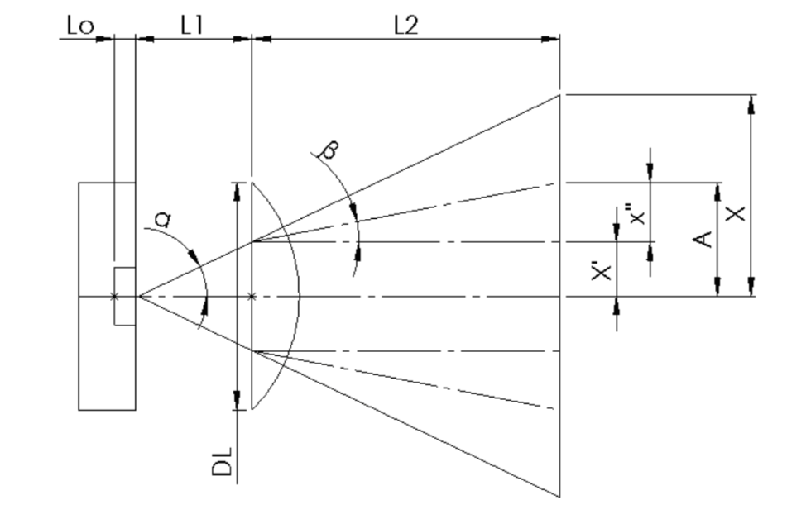
ESQUEMAS DEL SISTEMA ÓPTICO

Slide 27
CÁLCULO DEL DETALLE MÍNIMO
$Detalle mínimo=\frac{Resolución nativa}{Dimensión a la pantalla}$
DETALLE MÍNIMO (DISTANCIA ENTRE DOS PIXELES)
DIMENSIÓN X DE LA PANTALLA DE PROYECCIÓN (mm) | RESOLUCIÓN NATIVA EN PIXEL (X, Y)
 | 1024 | 728 | 1280 | 800 | 1920 | 1200
74 | 0,07 | 0,10 | 0,06 | 0,09 | 0,04 | 0,06
78 | 0,08 | 0,11 | 0,06 | 0,10 | 0,04 | 0,07
Luminosidad: 2700 lúmenes
Resolución: 1024 $×$ 728 pixeles.
X = 0,1 Y = 0,1

Slide 28
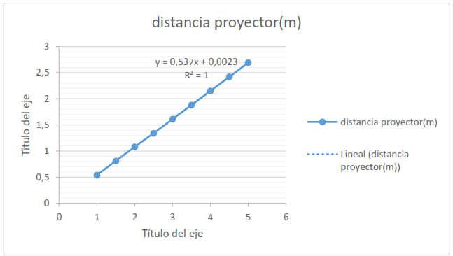
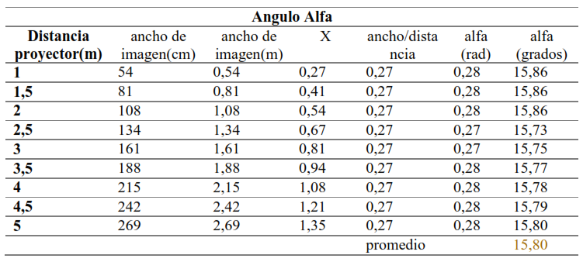
CÁLCULO DE LA DISTANCIA DEL PROYECTOR AL LENTE (L1)
$2x^{′}=0,537L1 + 0,0023$
$x^{′}=0.01726$ m
$\tan\left(α\right)=x′/L_{1}$
$L_{1}=0.061 m=6.1 cm$
% error: $e=\frac{6.1−6}{6.1}×100=1.64 \%$

Slide 29
CÁLCULO DEL LENTE
CÁLCULO DE X
CÁLCULO DE beta
$X=0.0687 m=6.87cm$
$n=\frac{\sin{15.79°}}{\sin{β}}$
$β=10.31°$

Slide 30
COMPROBACIÓN
CÁLCULO x”
ERROR
$\tan{10.31°}=\frac{X′′}{0.182}$
$X′′=0.03314$ m
Sumando $x′$ es decir 0.01726 m
$A=X^{′}+X^{′′}=0.05039$ m
$e=\frac{Ateórico−A}{Ateórico}×100$
$\left|e\right|=0.78 \%$

Slide 31
CÁLCULO DEL PUNTO FOCAL f Y LA POTENCIA P
PUNTO FOCAL
POTENCIA
$$f=\frac{x}{\tan{β}}$$
$$f=0.37 m=37 cm$$
$$P=\frac{1}{f}=2.65 m^{−1}=2.65 dioptrías$$

Slide 32
CÁLCULO DEL RADIO DE CURVATURA, EL DIÁMETRO MÍNIMO Y LA SAGITA
$$Rcurv=\frac{\left(n−1\right)}{P}$$
$$Rcurv=0.196 m=196mm$$
$$Dl=\sqrt{{X^{′}}^{2}+{Y^{′}}^{2}}$$
$$Dl min=48.93 mm=4.893 cm$$
$Dl=Dlente mín ×f$
$$Dlente=7.4 cm≈7.7 cm$$
$$Sag=\frac{{Rlente}^{2}}{Rcurv}$$
$$Sag=8.16 mm (Espesor del lente)$$

Slide 33
DISEÑO
SISTEMA MECÁNICO

Slide 34
ESQUEMAS DE LOS SUBSISTEMAS
SUBSISTEMA PLATAFORMA
SUBSISTEMA RECIPIENTE

Slide 35
DIAGRAMAS
DIAGRAMA DEL CUERPO LIBRE DE LA PLATAFORMA
DIAGRAMA DEL CUERPO LIBRE DEL RECIPIENTE

Slide 36
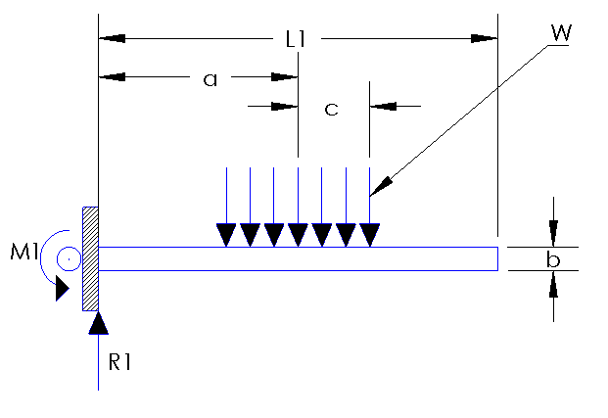
DISEÑO DE LA PLATAFORMA
PLATAFORMA
COMPROBACIÓN
$\operatorname{Ymax}{= −\frac{wca^{2}}{6EI}}\left(c\left(3+\frac{c^{2}}{a^{2}}\right)−a\left(1+\frac{c^{2}}{a^{2}}\right)\right)$
$I{= −\frac{(Fs.w).c.a^{2}}{6E.Ymax}}\left(c\left(3+\frac{c^{2}}{a^{2}}\right)−a\left(1+\frac{c^{2}}{a^{2}}\right)\right)$
$I{= 6.146×{10}^{−8}}$m⁴
$I{=\frac{b×h^{3}}{12}}$
$b{=1.011}$ mm
$Y\max{= −\frac{wca^{2}}{6EI}}\left(c\left(3+\frac{c^{2}}{a^{2}}\right)−a\left(1+\frac{c^{2}}{a^{2}}\right)\right)$
$I=\frac{b×h^{3}}{12}=1.215×{10}^{−7} m^{4}$
$Ymax=−3.587×{10}^{−6}$ m
$Ymax=−3.587×{10}^{−3}$ mm
$$FS=\frac{Ymax esperado}{Ymax práctico}$$
$$FS=\frac{0.01}{0.003587}=2.7878$$

Slide 37
SIMULACIÓN CAD
PLATAFORMA
EJE LISO

Slide 38
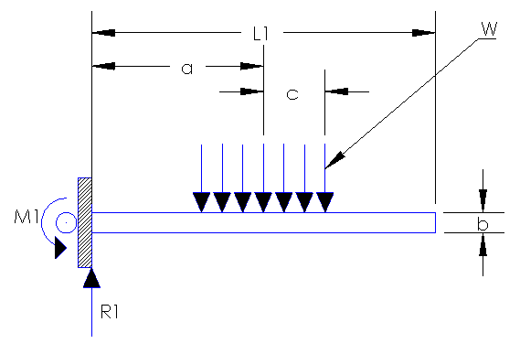
DISEÑO DE LA BASE ACRÍLICA
PLATAFORMA
COMPROBACIÓN
$\operatorname{Ymax}{= −\frac{wca^{2}}{6EI}}\left(c\left(3+\frac{c^{2}}{a^{2}}\right)−a\left(1+\frac{c^{2}}{a^{2}}\right)\right)$
$I{= −\frac{(Fs.w).c.a^{2}}{6E.Ymax}}\left(c\left(3+\frac{c^{2}}{a^{2}}\right)−a\left(1+\frac{c^{2}}{a^{2}}\right)\right)$
$I{=7.6×{10}^{−8}}$m⁴
$I{=\frac{b×h^{3}}{12}= 7.6×{10}^{−8}}$m⁴
$b=12.924$ mm
$\operatorname{Ymax}{= −\frac{wca^{2}}{6EI}}\left(c\left(3+\frac{c^{2}}{a^{2}}\right)−a\left(1+\frac{c^{2}}{a^{2}}\right)\right)$
$I=\frac{b×h^{3}}{12}=\frac{0.012×{0.04132}^{3}}{12}=7.055×{10}^{−8} m^{4}$
$Y\max{= −}7.693×{10}^{−6}$ m
$Ymax=−7.693×{10}^{−3}$ mm
$$FS=\frac{Ymax teórico}{Ymax teórico }$$
$$FS=1.3$$

Slide 39
SIMULACIÓN CAD DE LA BASE

Slide 40
TORQUE DEL MOTOR
$T=2 × I_{o }×\frac{ω^{′}}{t} × \frac{π . θ}{180}$
$Irotor=0.569$lb.in²
$Io=Ieq+ Itornillo+Irotor$
$T=1.998 oz.in=0.014 Nm$

Slide 41
DISEÑO
ELECTRÓNICO Y DE CONTROL

Slide 42
Sistema de Control
Posicionamiento automático
Elementos para Cumplir Necesidades
Movimiento de precisión de la plataforma
Tapa de proyección

Slide 43
DIAGRAMA DE DISEÑO ELECTRÓNICO/ELÉCTRICO
Interacción Humano-máquina ( software)
Micro Arduino: control de movimientos de la maquina
Sensores y actuadores de la maquina
Sensor Foto Eléctrico
Servo Motor controla la apertura de la puerta para la proyección de la luz uv.
Motor a pasos para realizar el movimiento de la plataforma en la impresión.
Micro controlador
Sensores
Controlador eje Z
Servo puerta del lente
HMI
M1
S1

Slide 44
DIAGRAMA DE CONTROL CON LA TARJETA

Slide 45
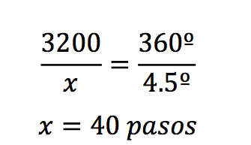
Cálculo de los pasos para el Motor
Datos iniciales
8mm paso del tornillo
1,8 grados por paso del motor
MS1, MS2,MS3 activos (1/16 del paso)
Para lograr un recubrimiento total y uniforme de la capa se realiza: 384 pasos hacia abajo y 344 hacia arriba

Slide 46
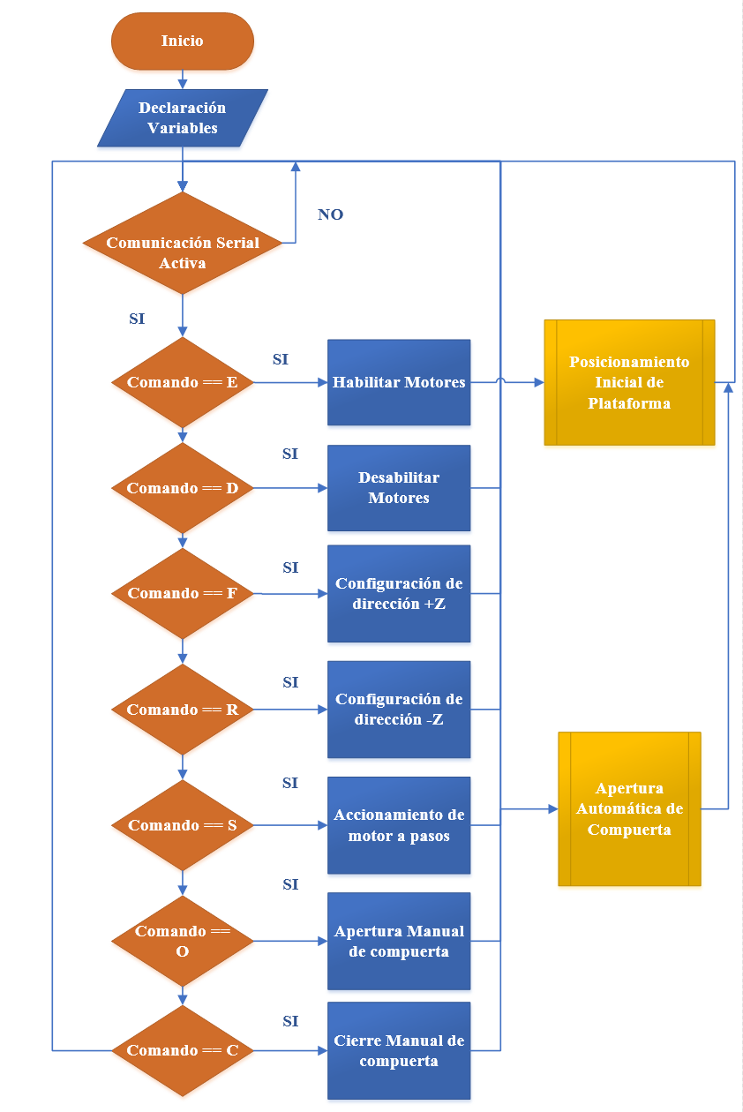
PROGRAMACIÓN

Slide 47
Construcción

Slide 48
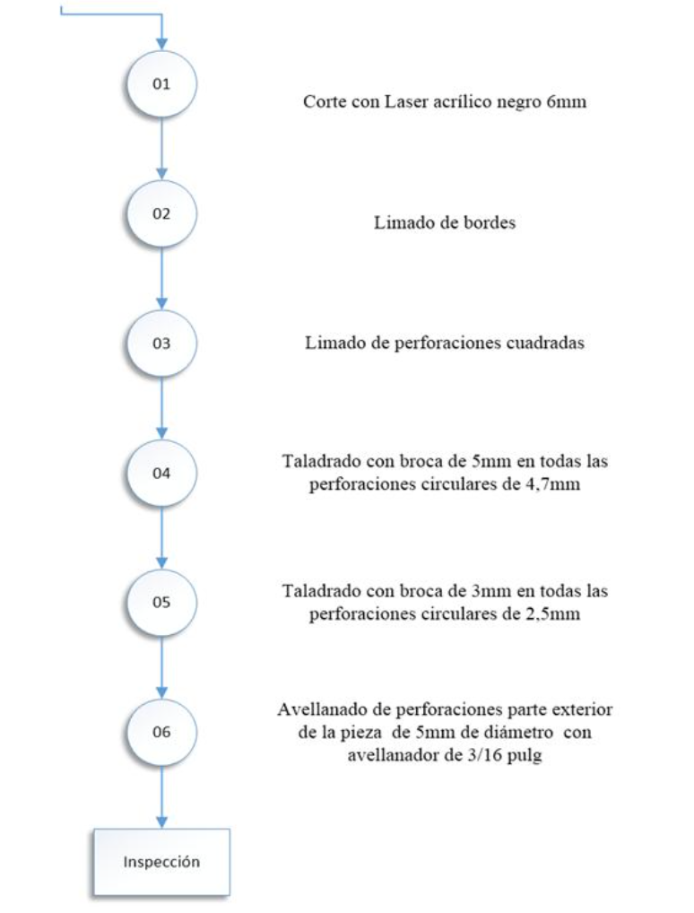
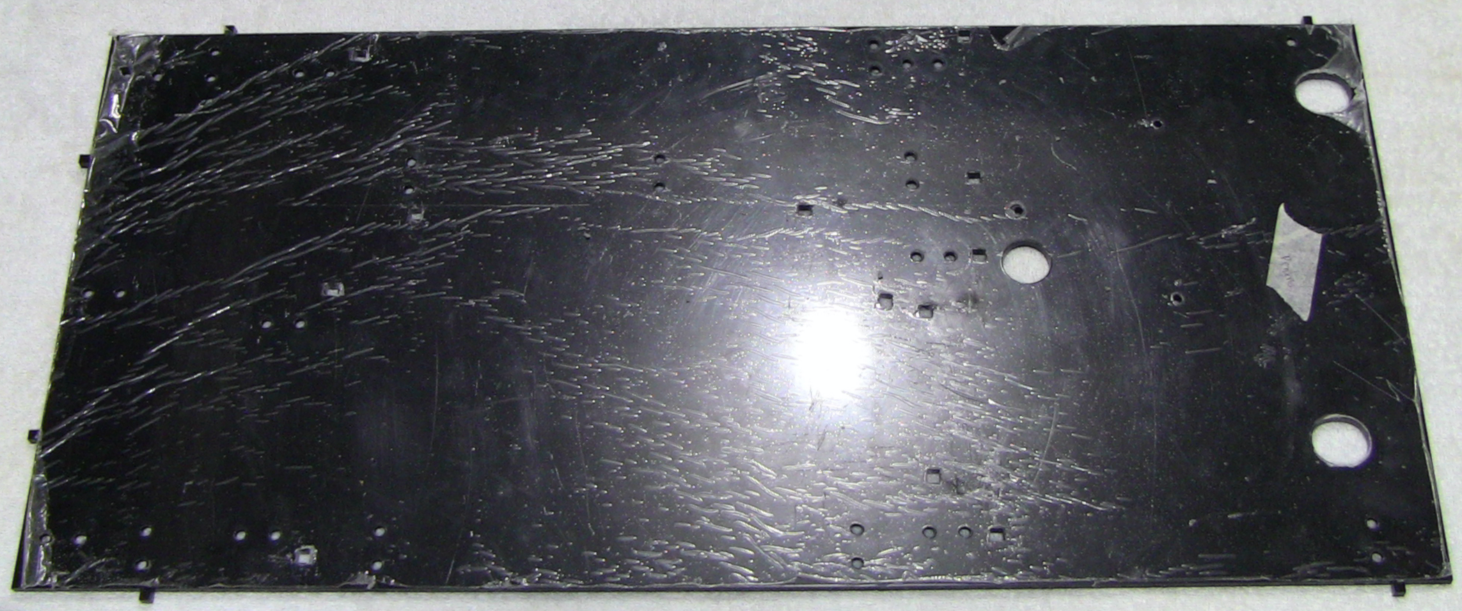
DIAGRAMAS DE PROCESOS
CORTE LASER

Slide 49
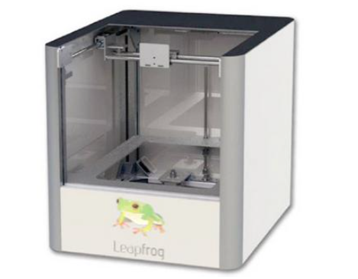
DIAGRAMAS DE PROCESOS
IMPRESIÓN 3D

Slide 50
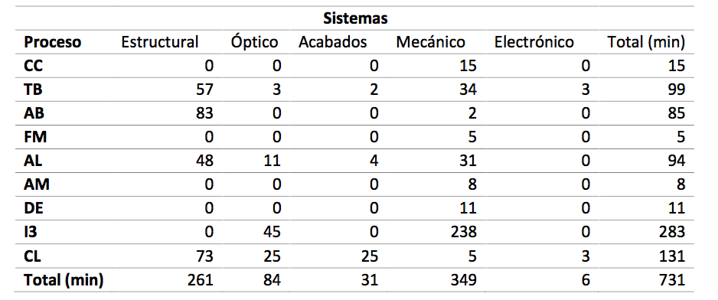
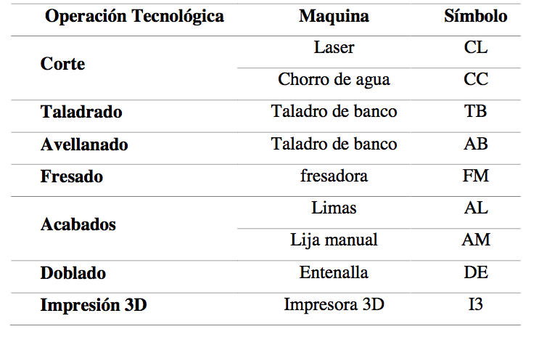
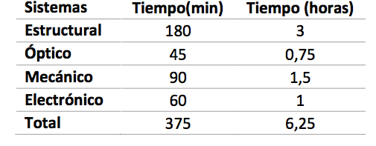
Tiempos de Fabricación por Proceso
Ensamblaje

Slide 51
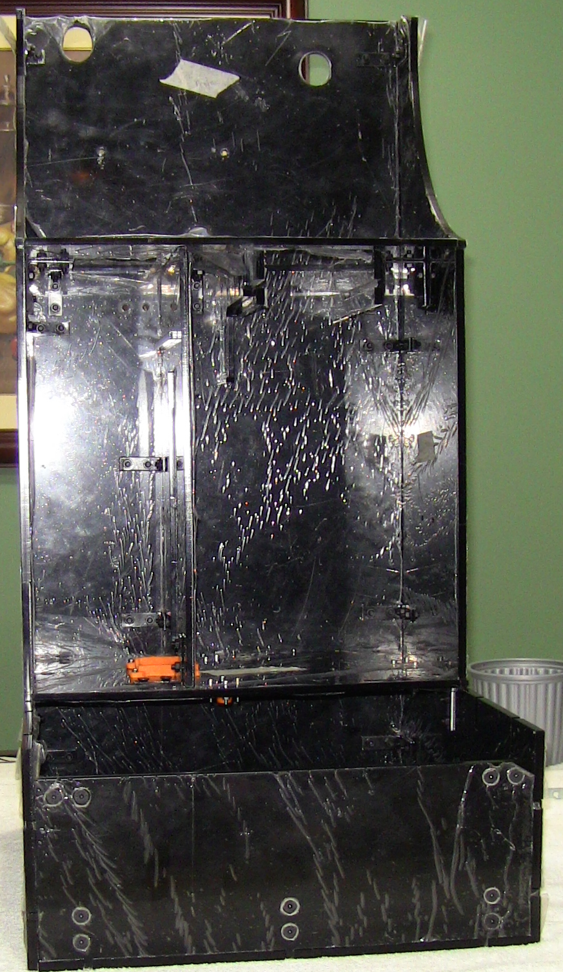
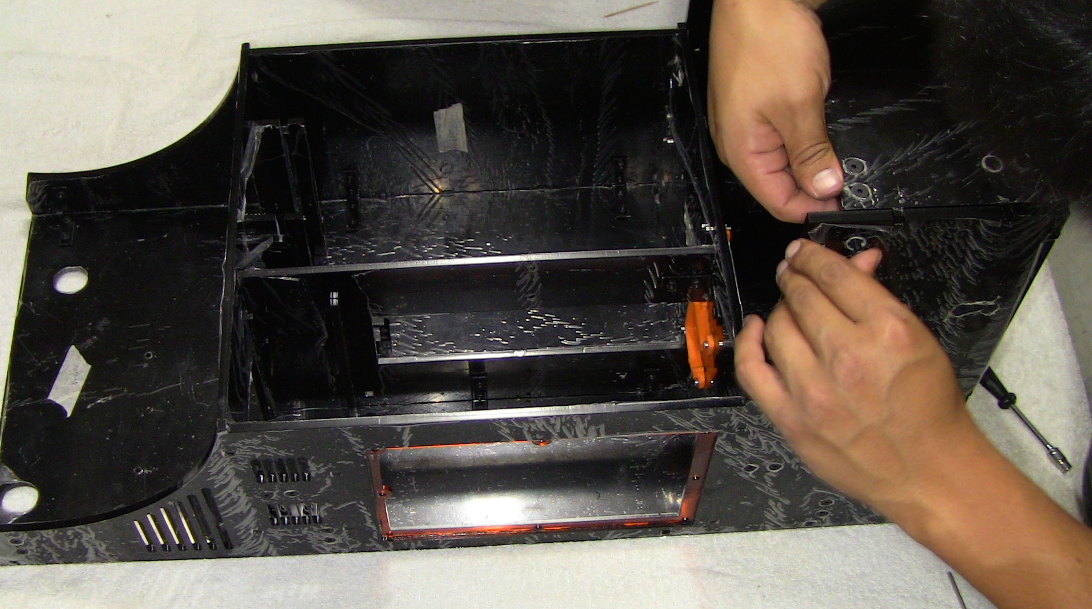
ENSAMBLAJE

Slide 52
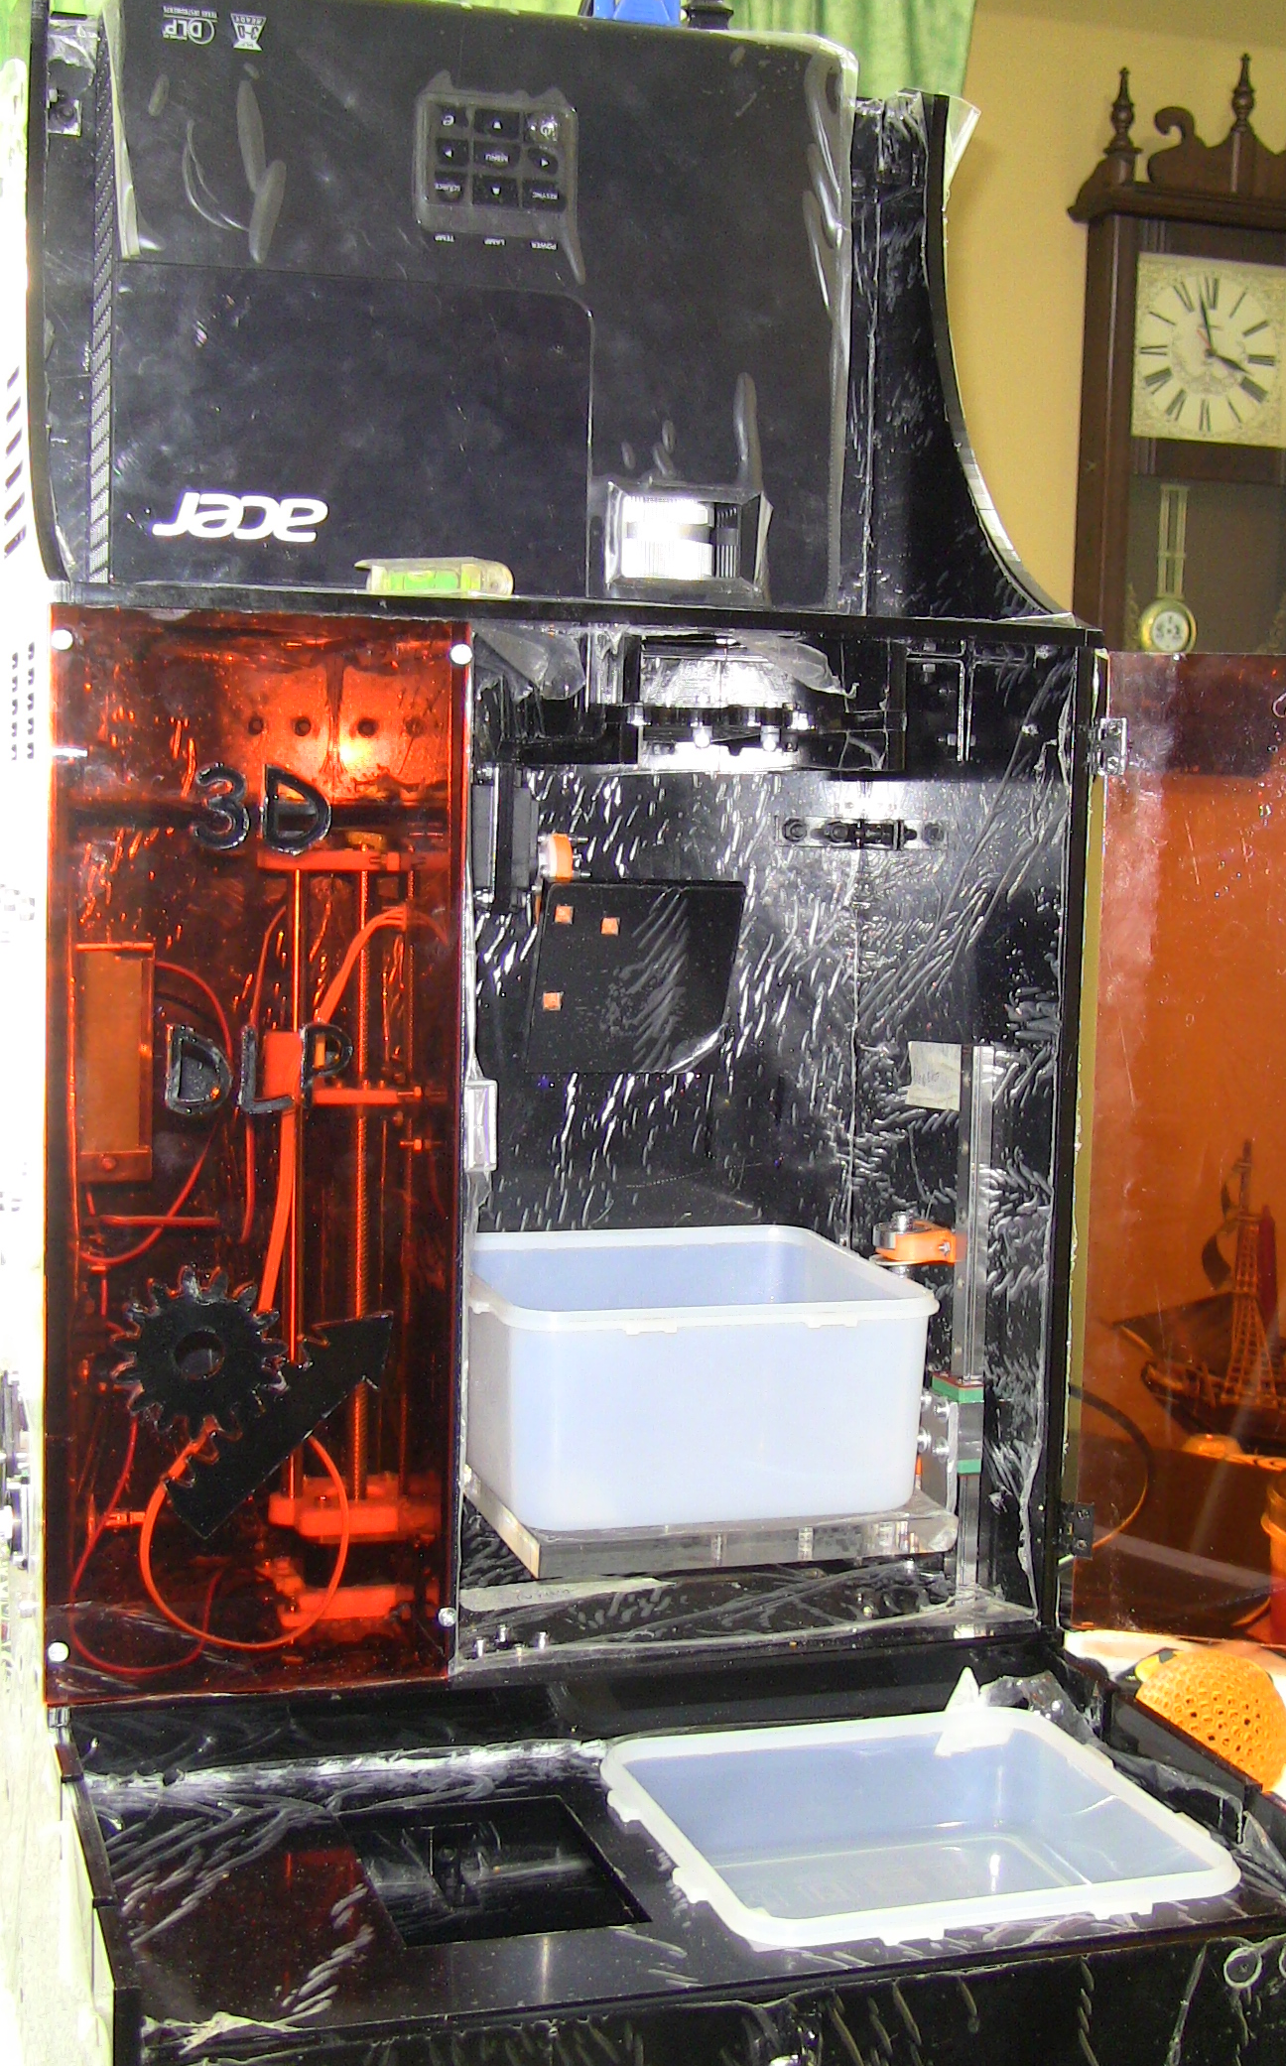
FABRICACIÓN

Slide 53
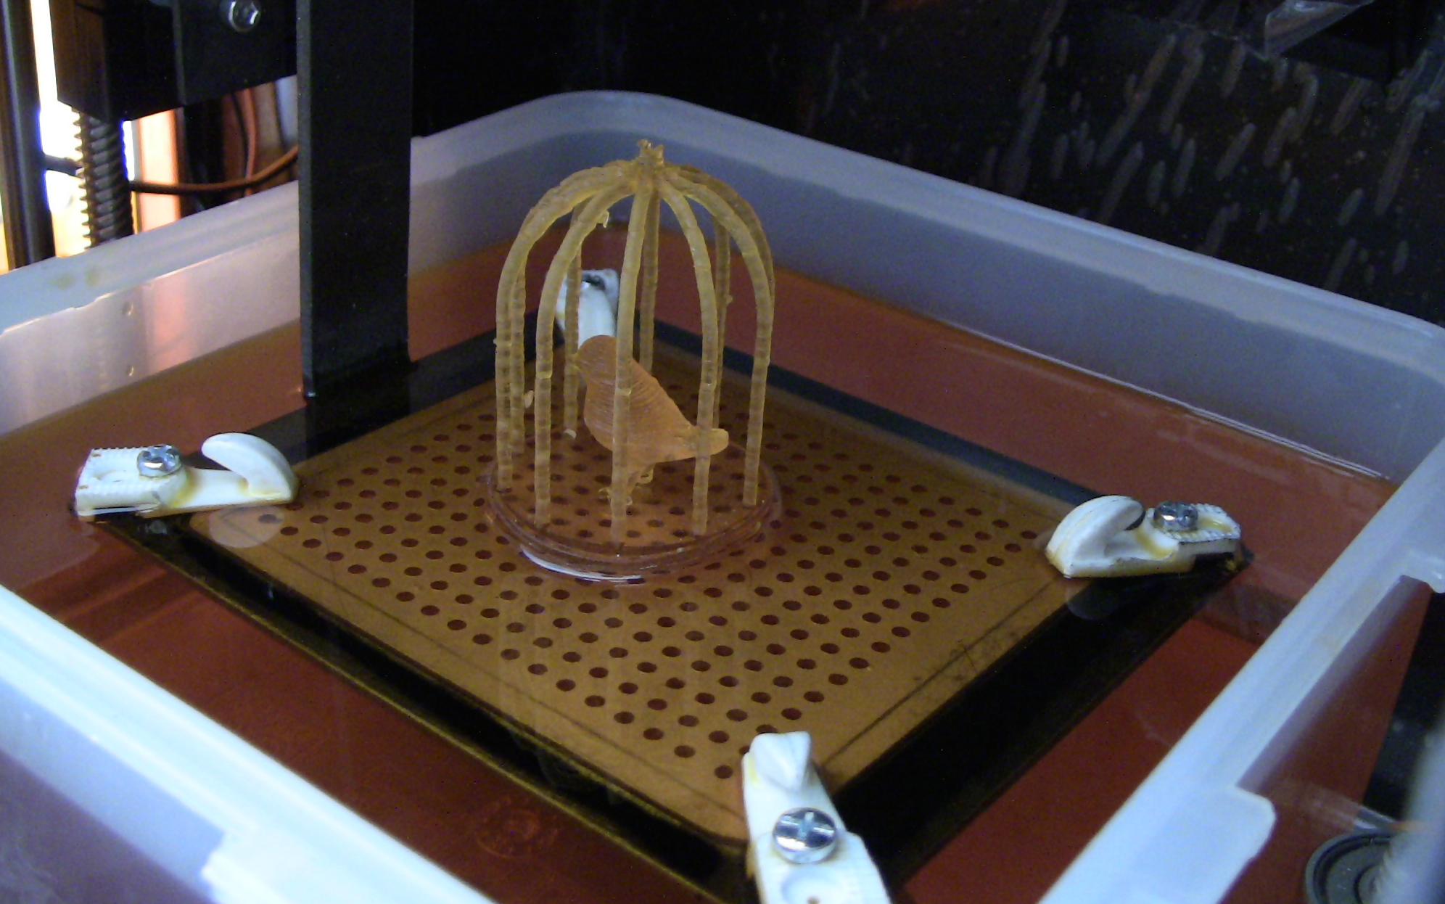
FABRICACIÓN

Slide 54
PRUEBAS Y RESULTADOS

Slide 55
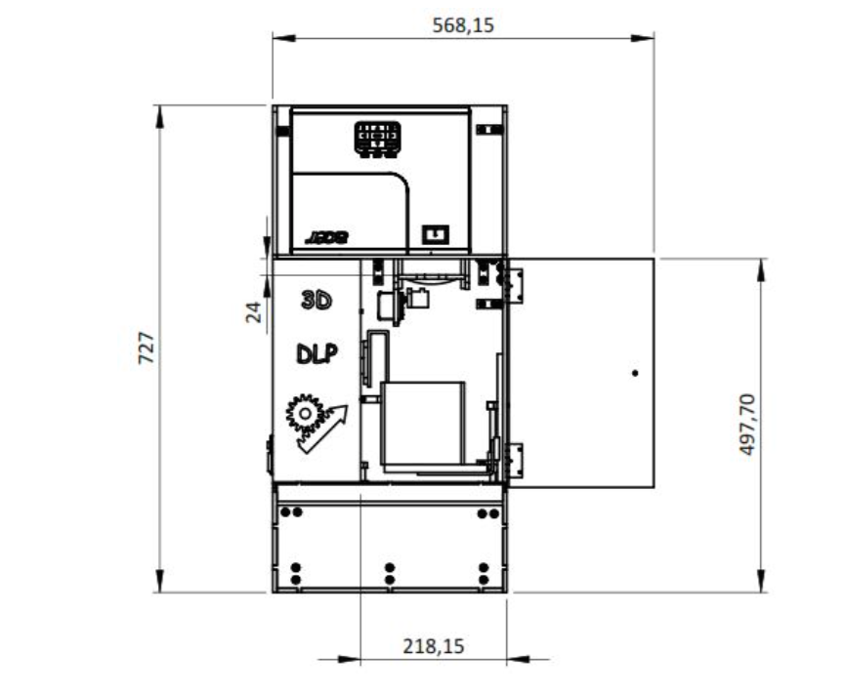
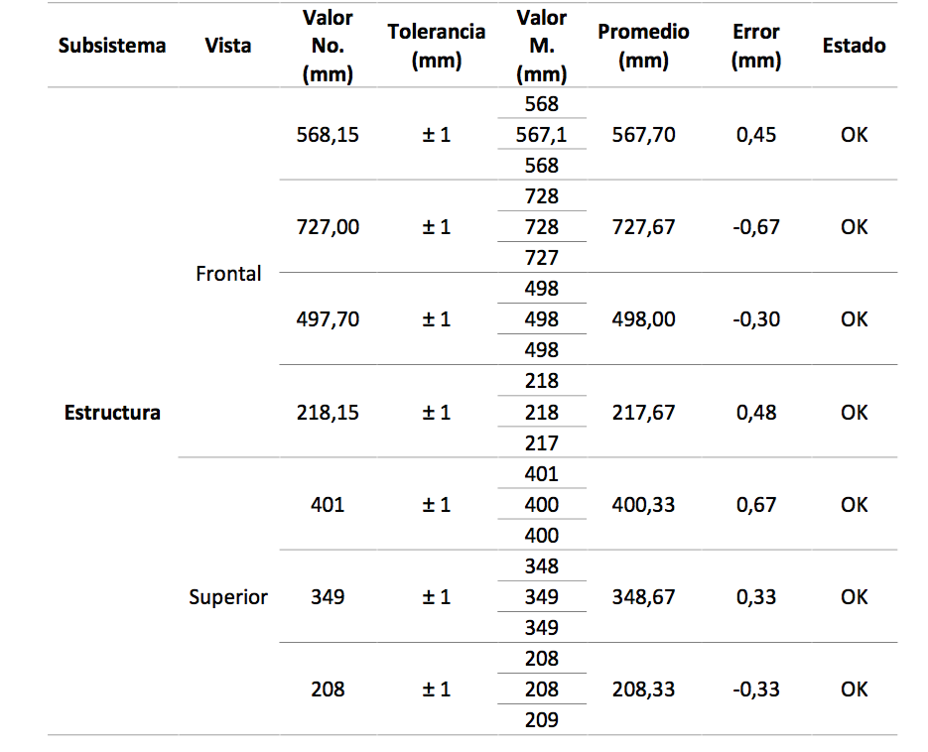
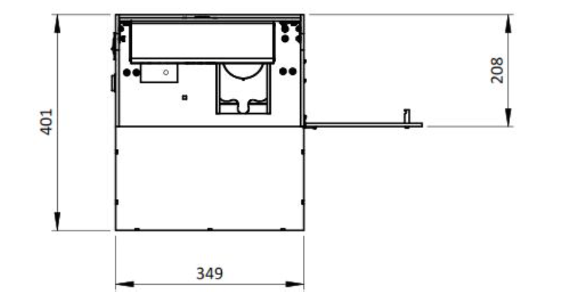
DIMENSIONALES

Slide 56
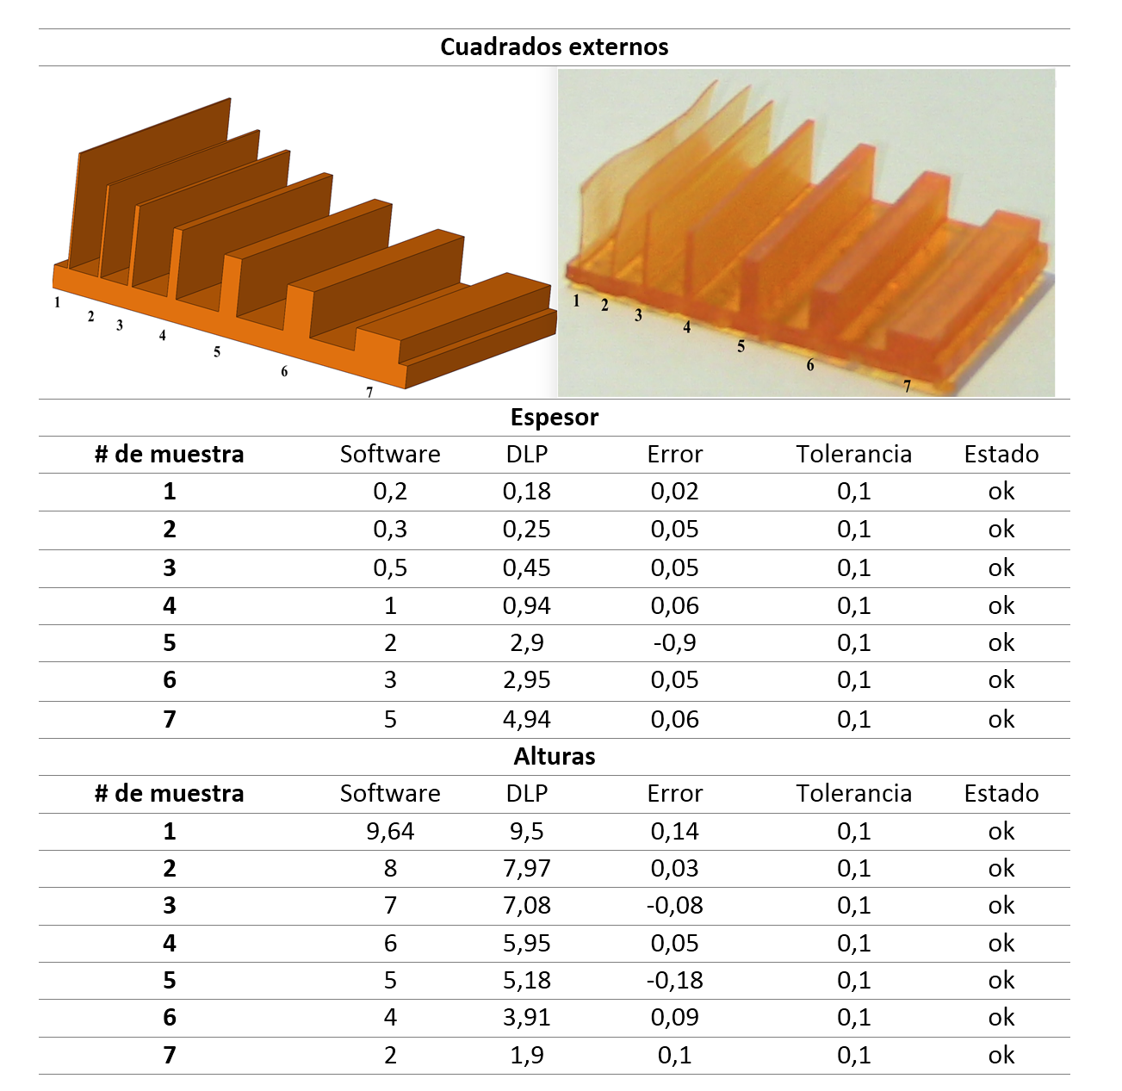
RESULTADOS DE IMPRESIONES

Slide 57
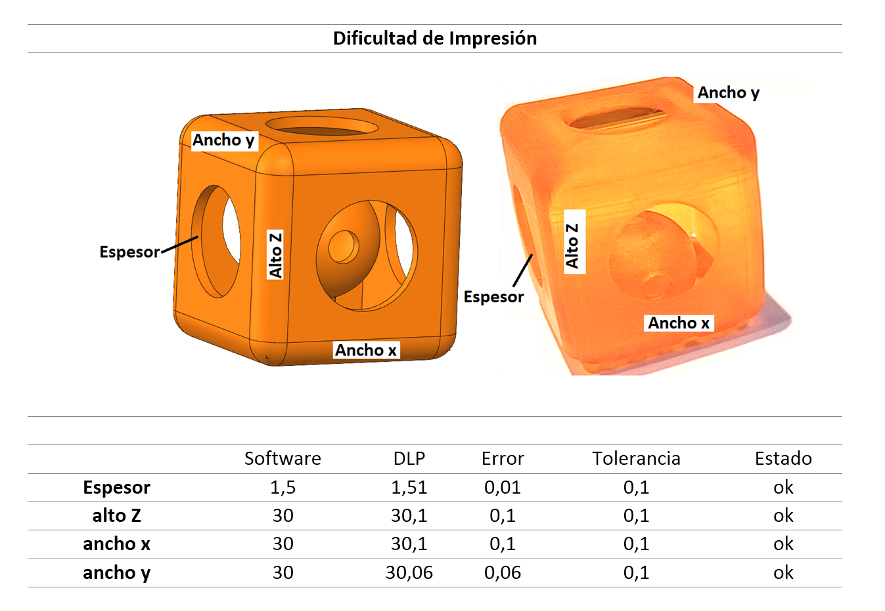
RESULTADO DIFICULTAD DE IMPRESIÓN

Slide 58
COSTOS DE FABRICACIÓN

Slide 59
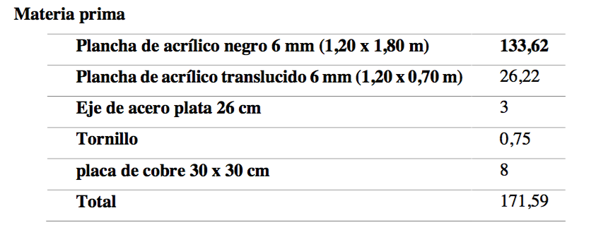
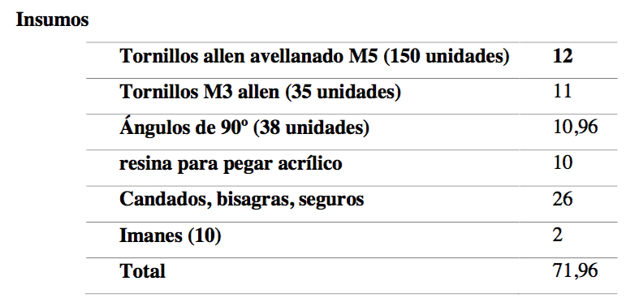
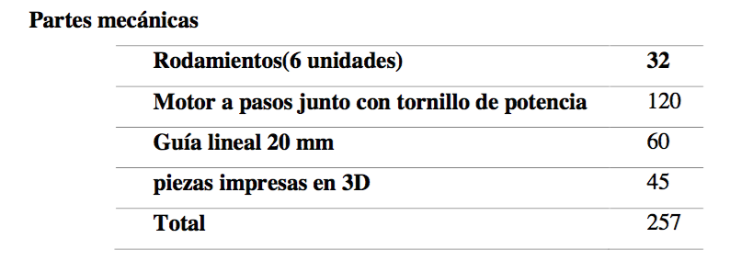
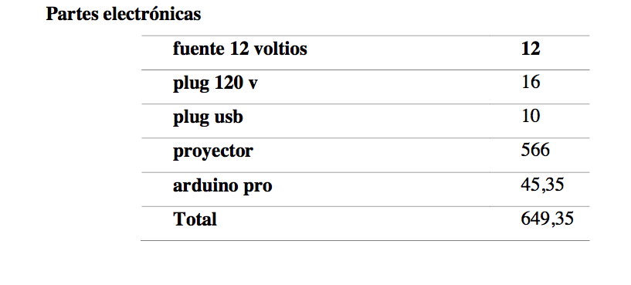
COSTOS PARCIALES

Slide 60
COSTO TOTAL
Materia prima | 171,59
Insumos | 71,96
Partes mecánicas | 257
Partes Electrónica | 649,35
Mano de obra | 164
Herramientas | 43,78
Total | 1357,68

Slide 61
CONCLUSIONES Y RECOMENDACIONES

Slide 62
CONCLUSIONES
Se construyo impresora DLP
Precisión eje x,y
+/-0,1mm a 18,2 cm
Precisión eje z con tornillo y guías
Se simuló en programa CAD
Control mediante arduino Micro
Pruebas de funcionamiento
Posicionamiento manual y automático para correcta impresión

Slide 63
RECOMENDACIONES
Nuevas formas de impresión tecnología DLP
Formas de prototipado rápido
Mejoras en óptica
Software y programación
Elaboración de Resinas propias

Slide 64
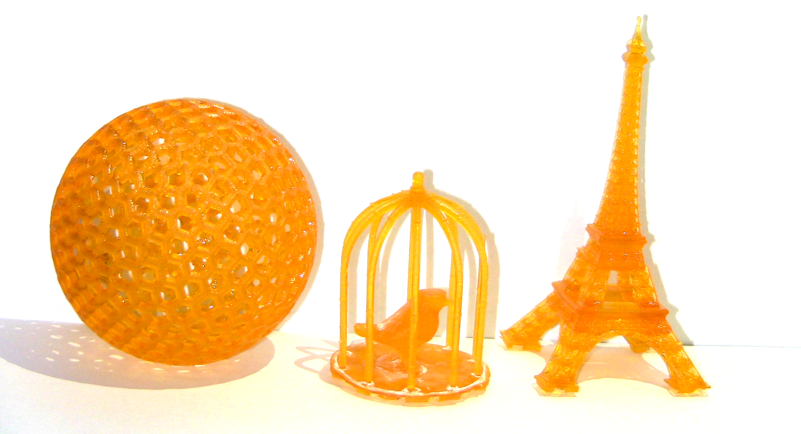
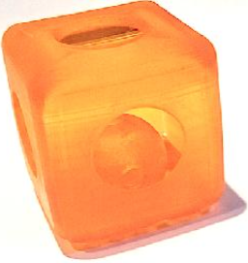
FUNCIONAMIENTO DE LA MÁQUINA

Slide 65
GRACIAS

